Slide 1
足彩数据研究

Slide 2
基本支撑观点
赔率：是博彩公司根据球队某一时间段内取得的成绩（进球和胜负结果），经过严密计算得出的一种可以体现参赛双方逻辑关系的一组数值。并且在该数值的基础上进行有规律的调整，使其成为服务于博彩公司的一种有效工具。

Slide 3
一、赔率的基本条件是概率
一场比赛无非就是胜、平、负三种结果，这三种结果分别对应了三种赔率，或者说是对应了各自的概率。而概率的高低并非对应最终的结果。但是一旦形成市场行为，即博彩公司将概率转化为赔率去销售（受注），那么，概率就成了赔率的存在条件，而赔率也成为了概率的价格表现。这里还要强调的是，赔率绝对不能和概率划等号。

Slide 4
二、赔率是信息与利润预期值的综合体
首先，要了解一下公平赔率与市场赔率的概念与区别。举例说明：一个强壮的男人和一个弱女子摔跤，可想而知强势方在哪里。他们之间的公平赔率或者胜负概率，是99%与1%的比例，假设当这个男人正在处于骨伤伤愈中，而这个信息并不为外界更多人所知时，其实这个99%：1%的概率已经失去意义。如果掌握这个信息的庄家还是按照这种所谓公平概率给出赔付标准，那么最终的结果可想而知，投注会失衡，而获利丰厚的就是知道这个信息的庄家。
公平赔率的概念是建立在不包含庄家利益为前提下的赔率表现，这种所谓的公平在实际操作中是不存在，除非你身在其中，否则我们所看到的概率都是一种变质的数据，也就是指庄家根据自身所掌握的比赛信息，公开给出的赔率依据，展现给大众玩家的窗口数据。而这种公开数据为了切合市场预期和体现它的存在价值，势必也要或多或少的与公平概率产生联系而去迎合大众投注心理，而最终形成概率的前提则是包含着庄家市场预期值和比赛信息与公平概率的综合体。

Slide 5
三、赔率是价值的一种表现形式
我们都知道价值规律，价格围绕价值上下波动。其实赔率也是价值的表现形式。
根据赔率我们可以得出赢利公式：投注额×赔率=赢利。既然价格是围绕价值上下波动的，那么赔率会不会呢？是不是也适合价值规律呢？其实我们完全可以想象得到，赔率从开出到结束也会有变化的。
这里还要说明赔率具有一定的时间性，即：初赔到终赔。在这个阶段的赔率才具备价值的载体。

Slide 6
四、赔率是两队实力的体现
这是一个建立在公平基础上的相对定义，通过前面讲述我们知道，赔率是附加着诸多商业成分在内的价格形态。正如壮汉与弱女摔跤的故事那样，一些球队为了更重要的赛事放弃本场比赛，全部用二线队员参赛，而庄家为了盈利还是开出倾向于该队的赔率，掩饰球队的真实情况，引导玩家向对庄家有利的方向投注。但是在大多数情况下，赔率还是能体现出两队的实力，但是并不一定就是实力强的一方就一定胜出，这就是足球博彩的魅力，也是赔率神秘所在。

Slide 7
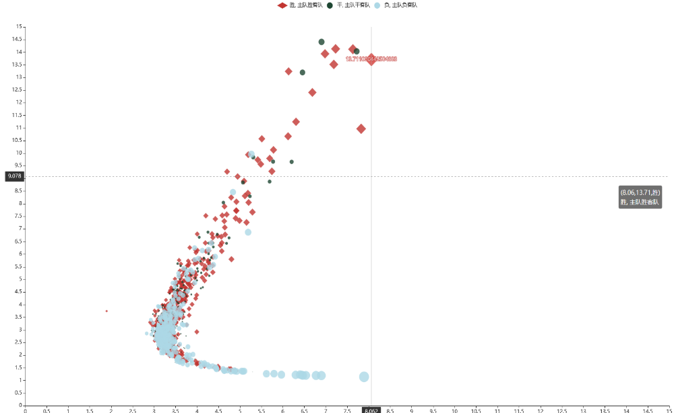
平赔与负赔数据关系图

Slide 8
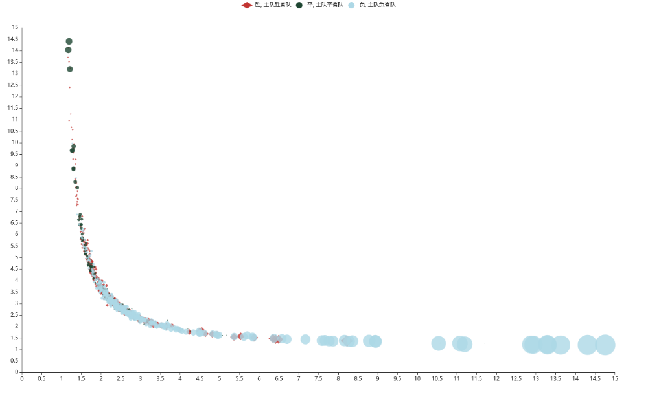
胜赔与负赔关系图

Slide 9
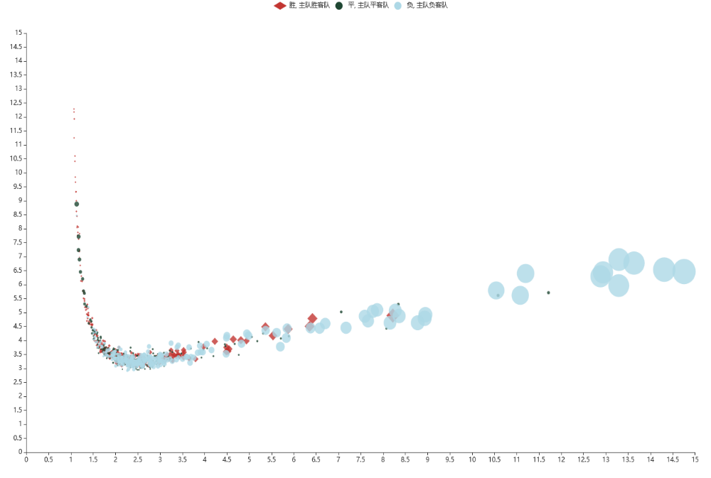
胜赔与平赔关系图

Slide 10
欧赔公司赔率正确率分析
研究对象，为每一家赔率公司的：
  初始盘（胜、平、负赔率）
  即时盘（胜、平、负赔率）
研究方法
  统计胜、平、负赔率与实际结果的差

Slide 11
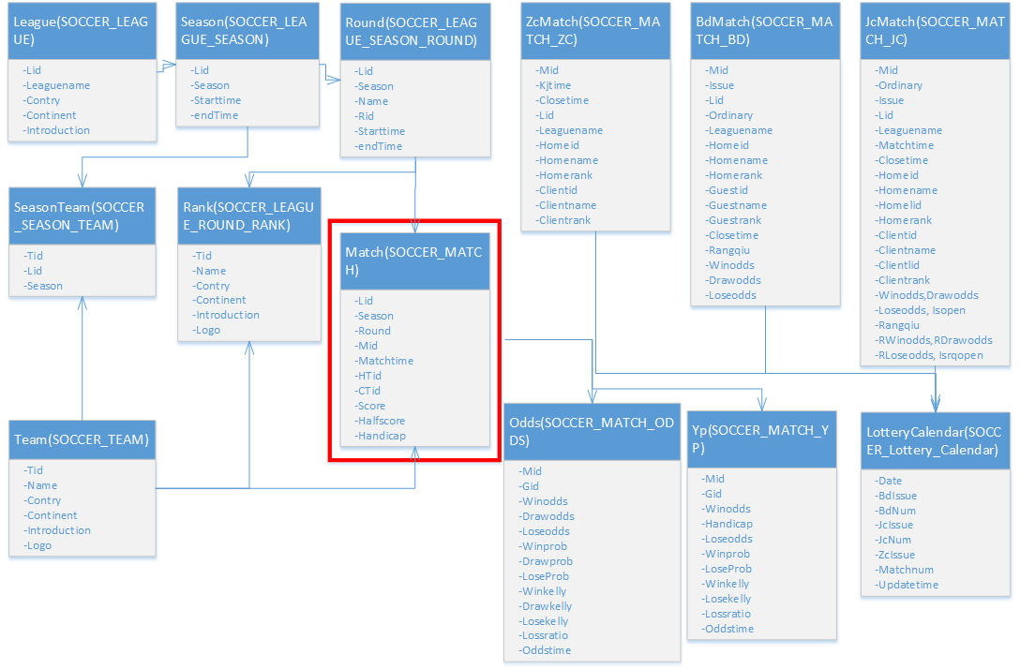
实体关系设计图

Slide 12
数据分析基本思路
足彩数据的分析，最基本的方法就是寻找足彩中的冷门。
欧赔、亚赔数据，其实已经给定了对比赛的基本的判断：胜、平、负。

